Slide 1
МБУ ДО «Инсарская районная спортивная школа»
Формирование здорового образа жизни и применение здоровьесберегающих технологий
в МБУДО «Инсарская районная спортивная школа»
Подготовили:
методист М.В. Чернышова,
тренеры-преподаватели
М.А. Ягубкина, Н.С. Сермина
г. Инсар, 14.02.2019 г.
Notes:
Эта презентация демонстрирует новые возможности PowerPoint. Ее рекомендуется просматривать в режиме показа слайдов. Эти слайды должны дать вам представление о том, какие эффектные презентации можно создать с помощью PowerPoint 2010.
Для доступа к другим образцам шаблонов перейдите на вкладку "Файл", а затем щелкните "Образцы слайдов" на вкладке "Создать".

Slide 4
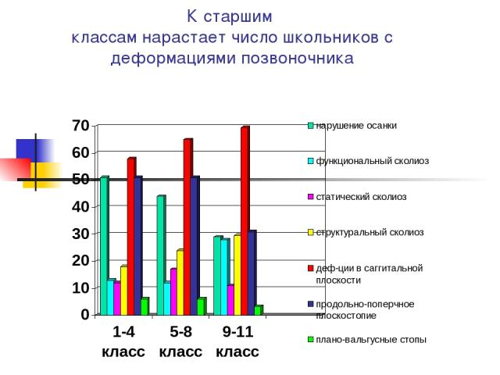

Slide 7
Направления деятельности спортивной школы
спортивно-массовая и физкультурно-оздоровительная работа
профилактика вредных привычек и правонарушений через организацию содержательного досуга
самореализация и профессиональное самоопределение
пропаганда здорового образа жизни через внедрение и реализацию Всероссийского физкультурно – спортивного комплекса «Готов к труду и обороне»

Slide 8
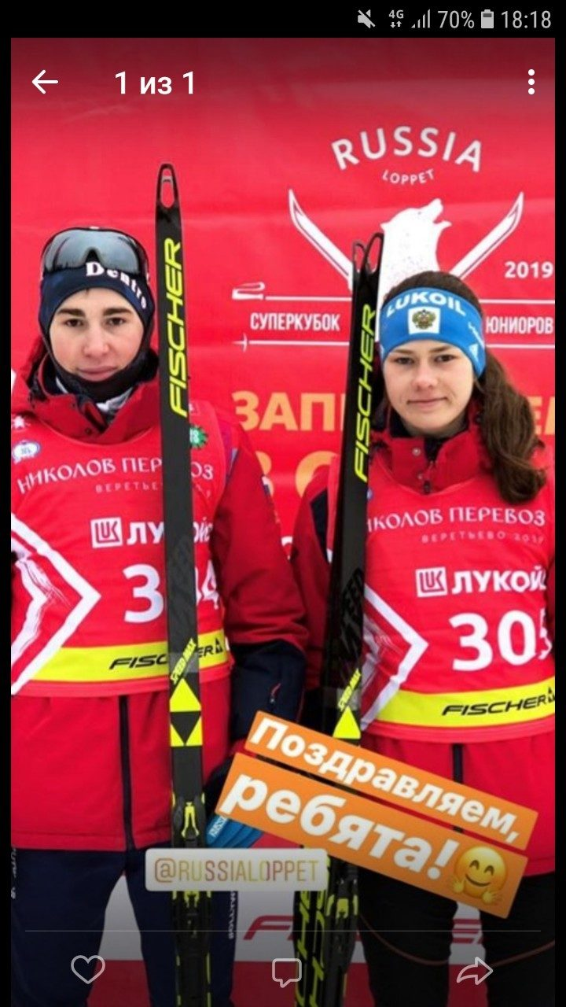
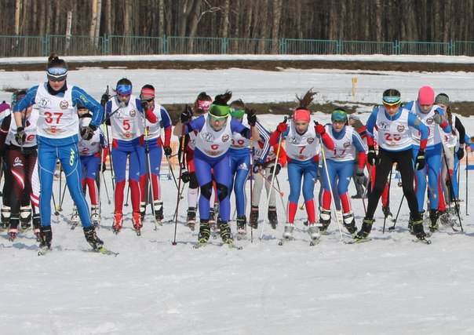
Лыжные гонки

Slide 9
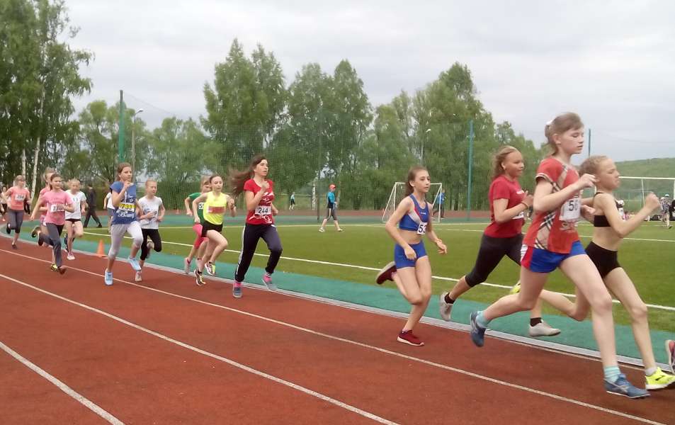
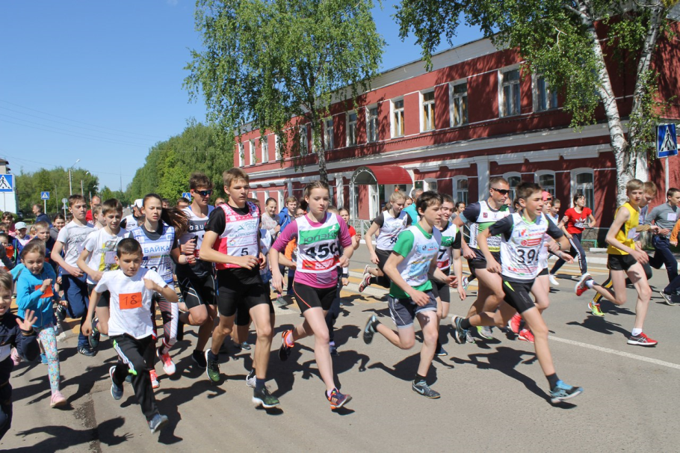
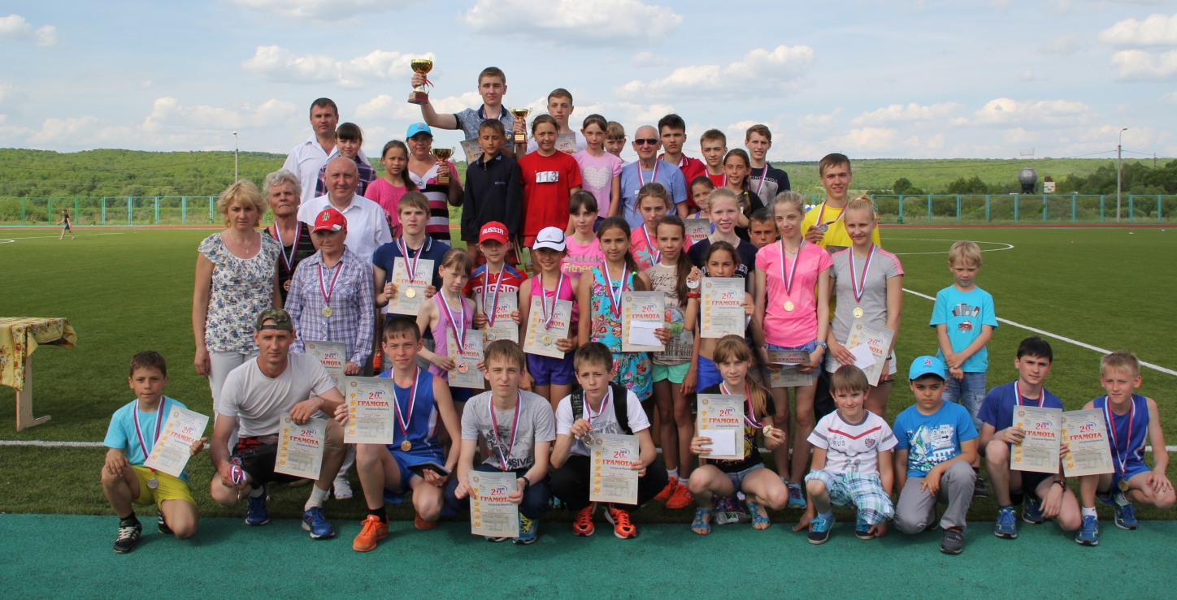
Легкая атлетика

Slide 10
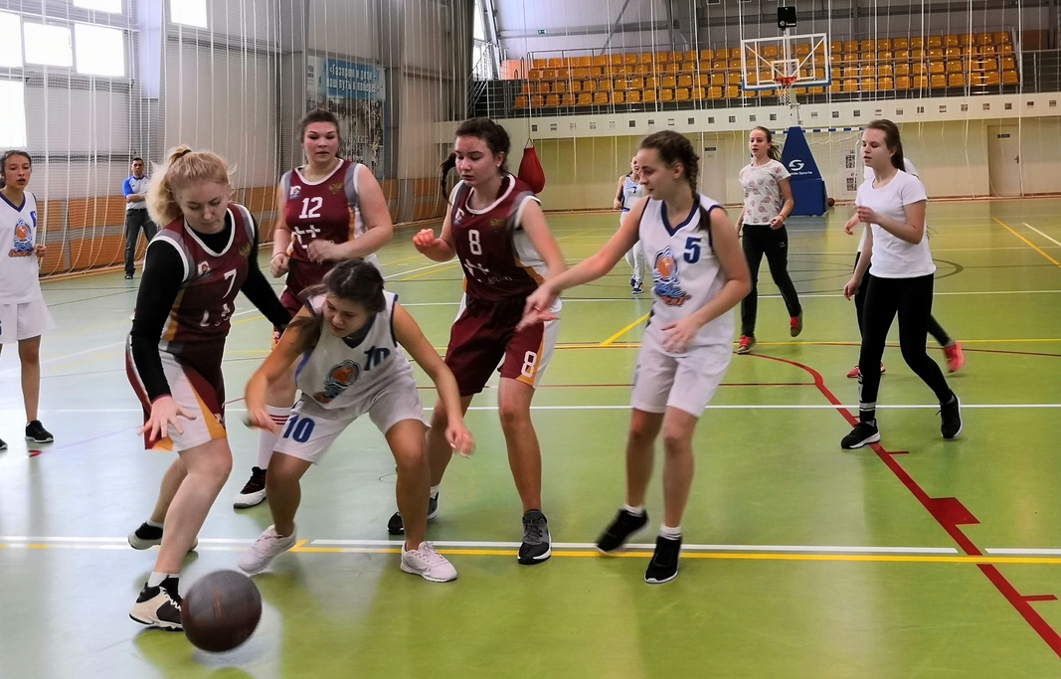
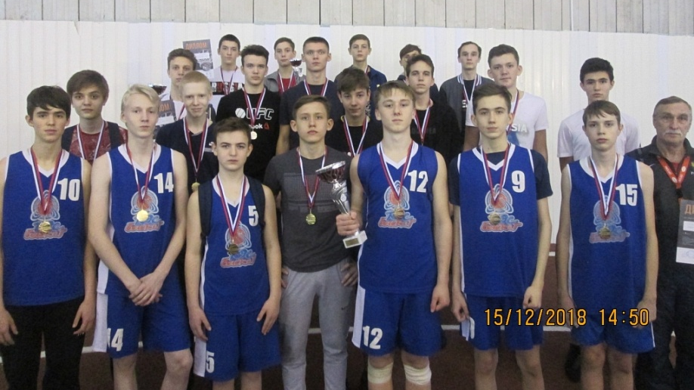
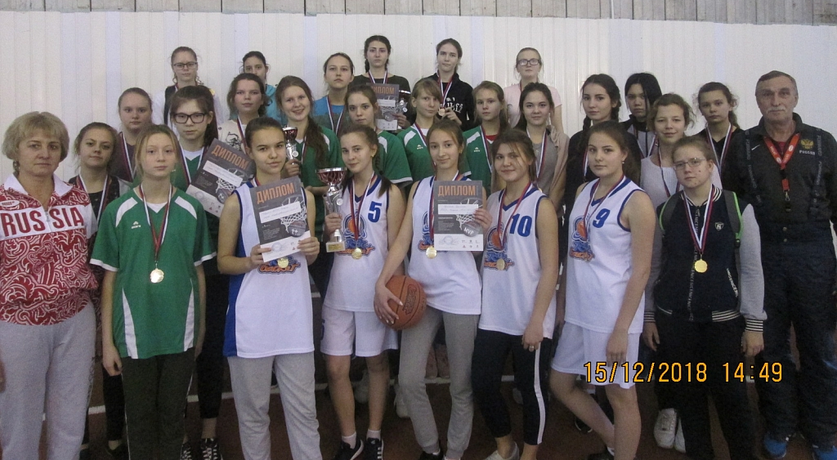
Баскетбол

Slide 11
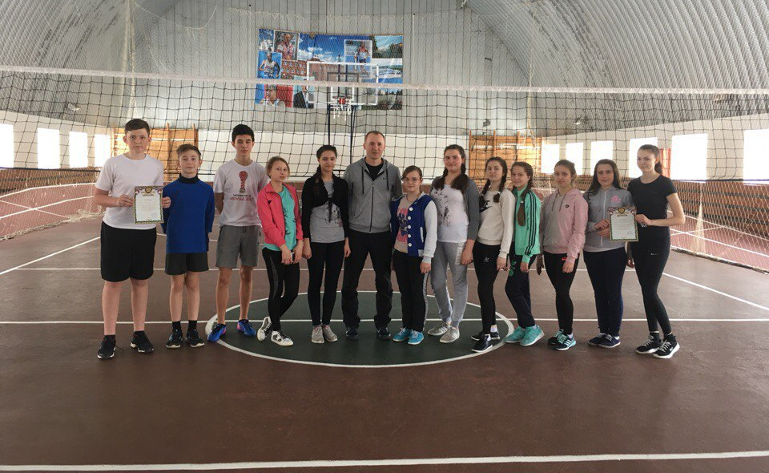
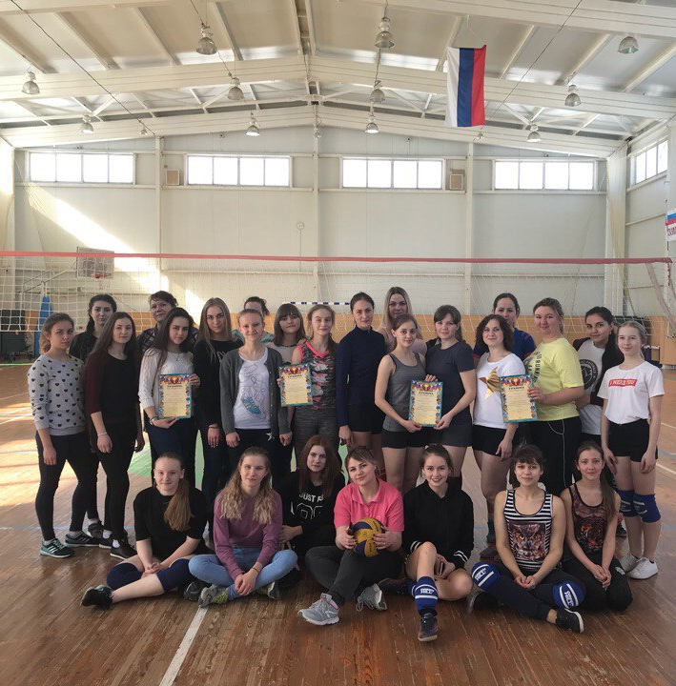
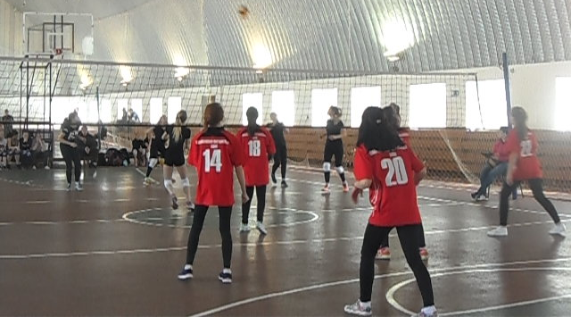
Волейбол

Slide 12
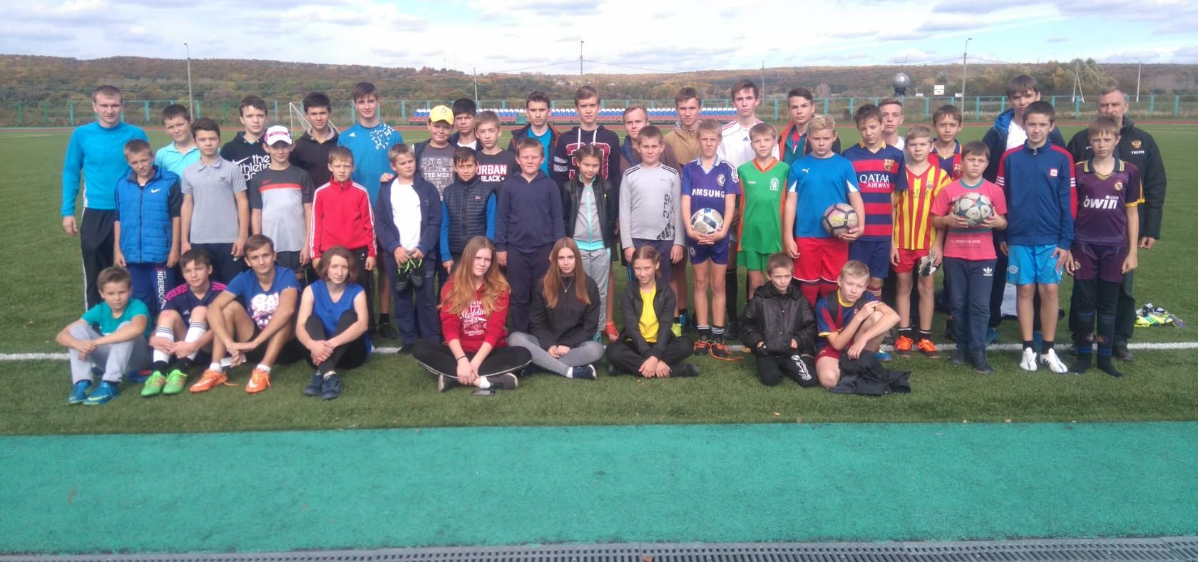
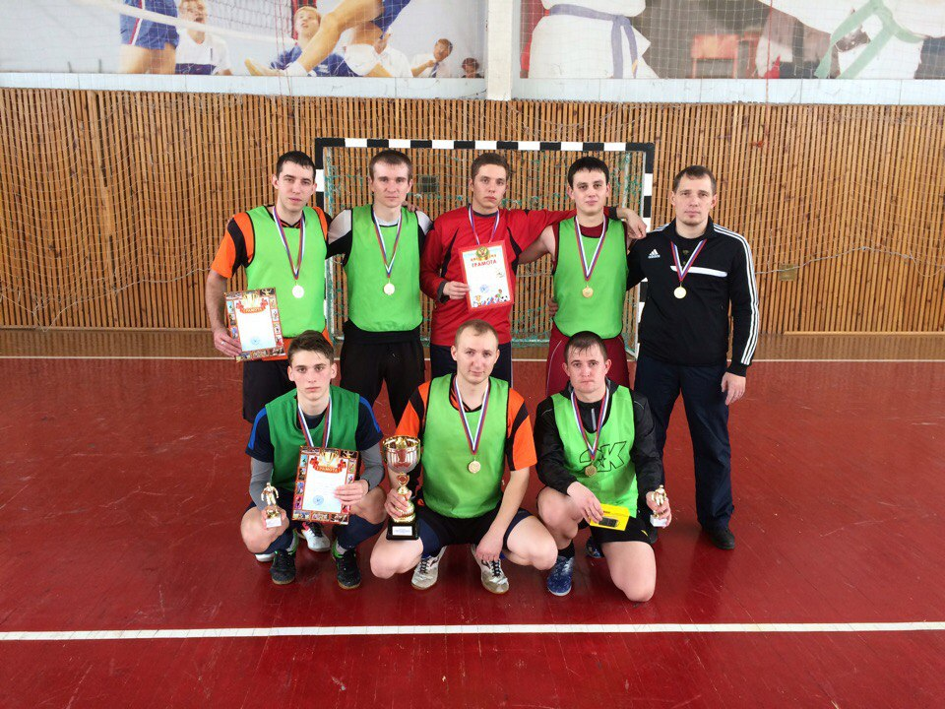
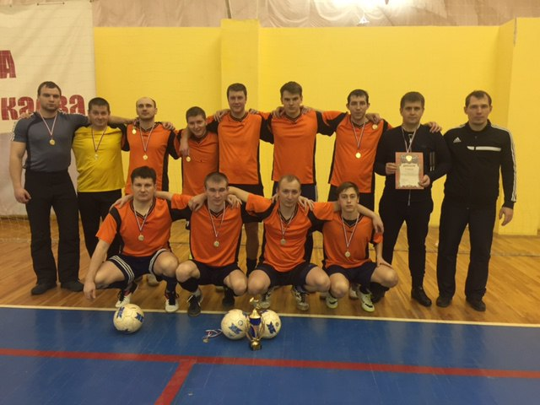
Футбол

Slide 13
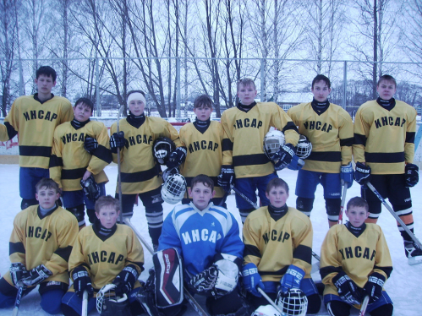
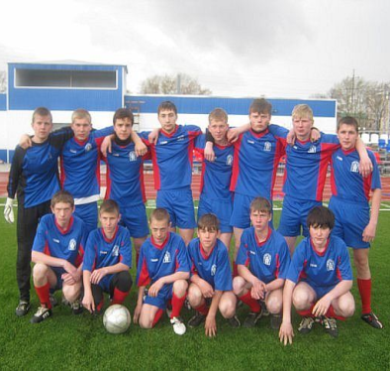
Хокке й

Slide 14
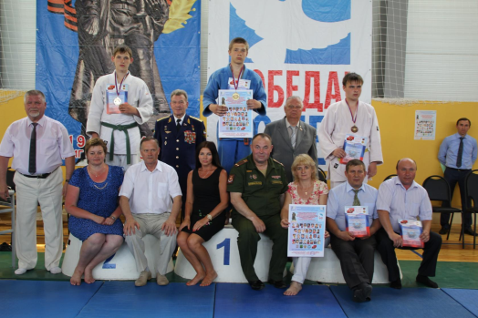
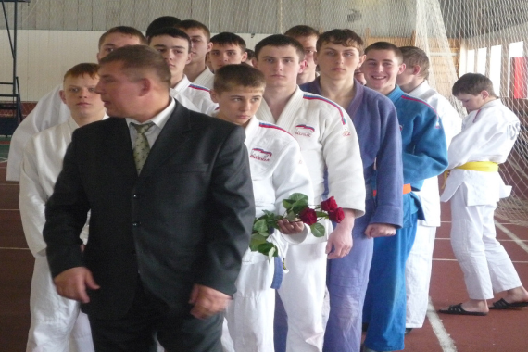
Дзюдо

Slide 15
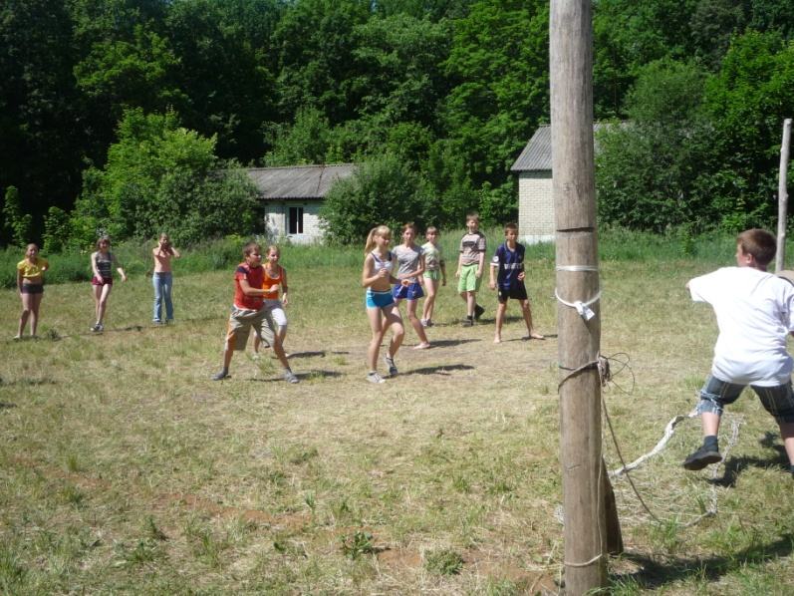
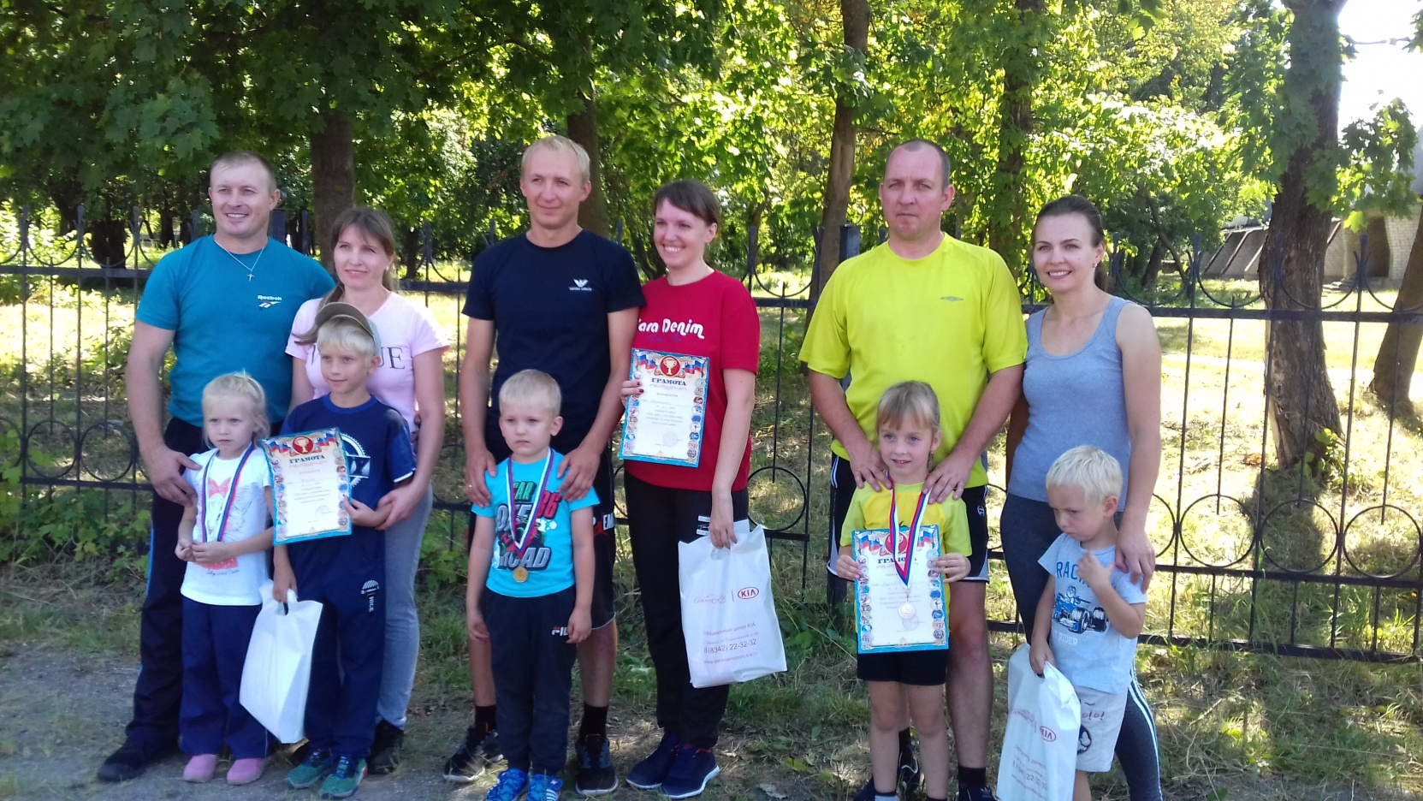
Спортивно-массовая работа, летний отдых,
работа с родителями

Slide 16
№п/п | Рейтинг соревнований | Кол-во соревнований | Кол-во участников
1 | Районные | 18 | Более 400
2 | Республиканские проведенные в г. Инсаре | 5 | Более 500
3 | Республиканские | 53 | Более 250
4 | ПФО | 1 | 1
5 | Первенство России | 1 | 4

Slide 17
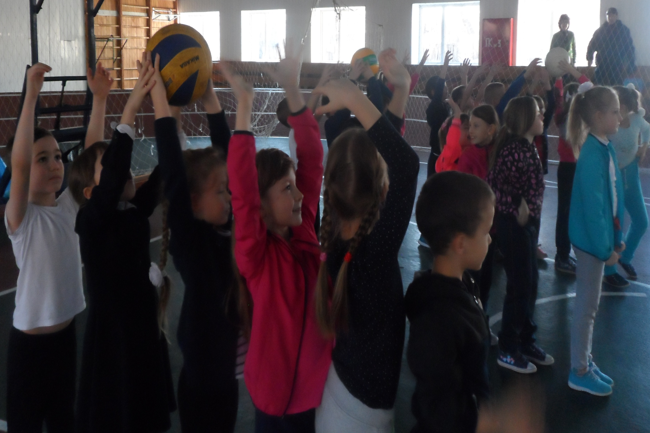

Slide 18
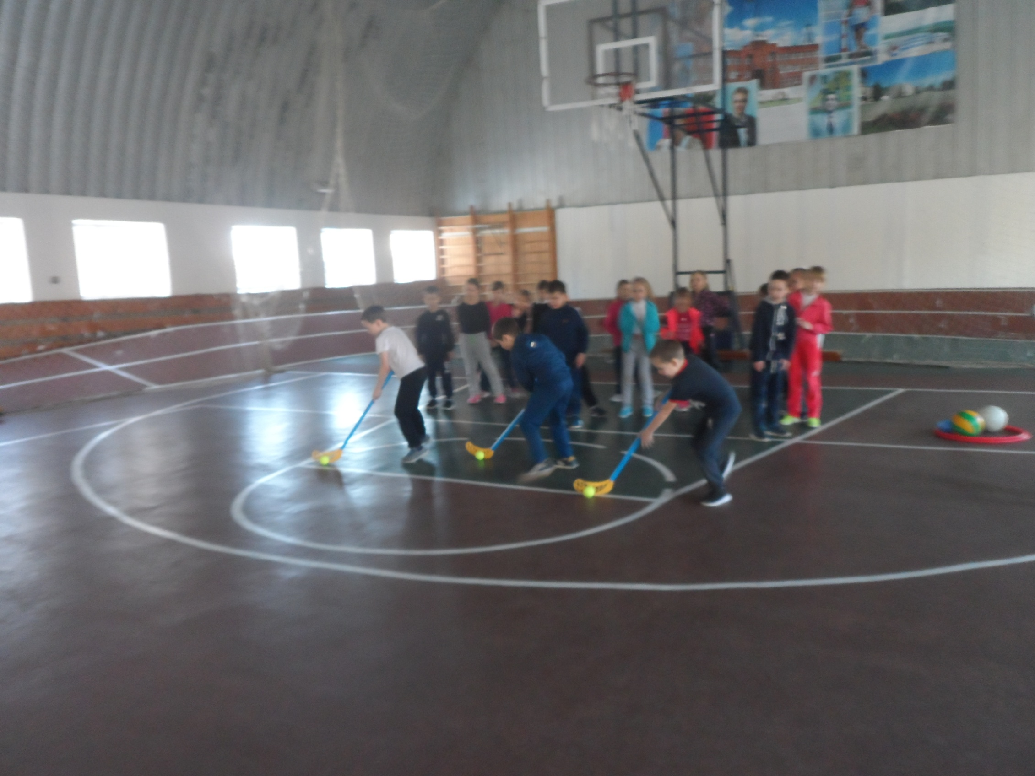

Slide 19
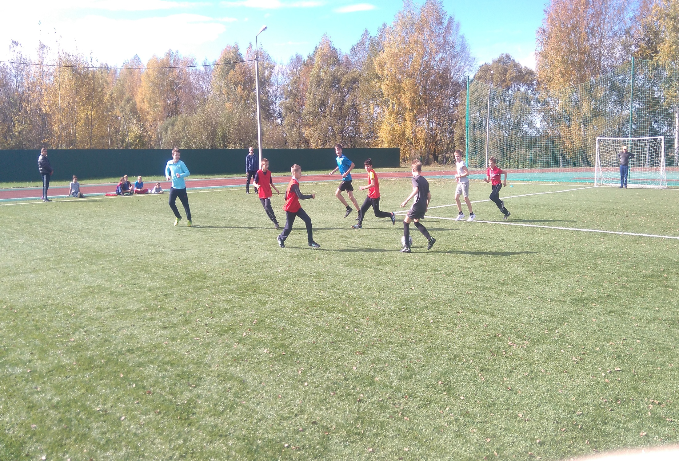

Slide 21
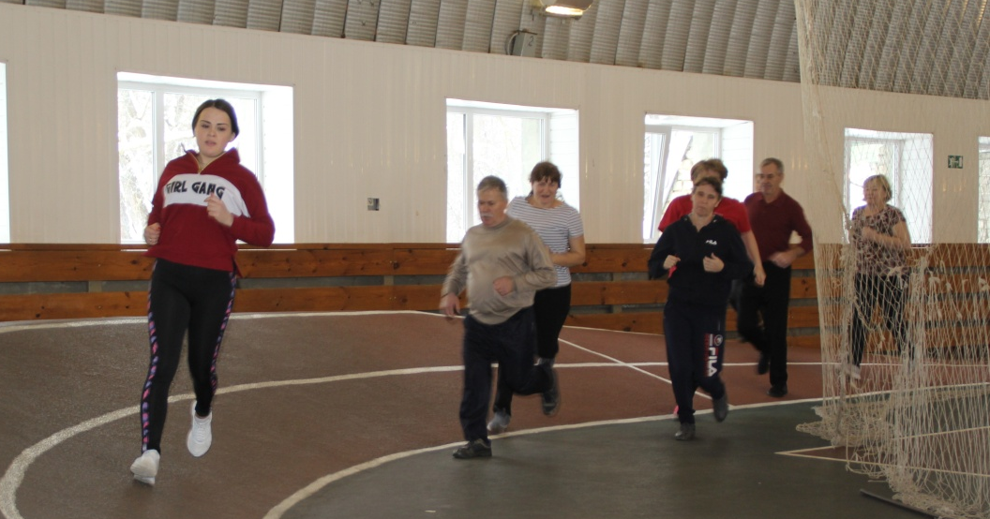
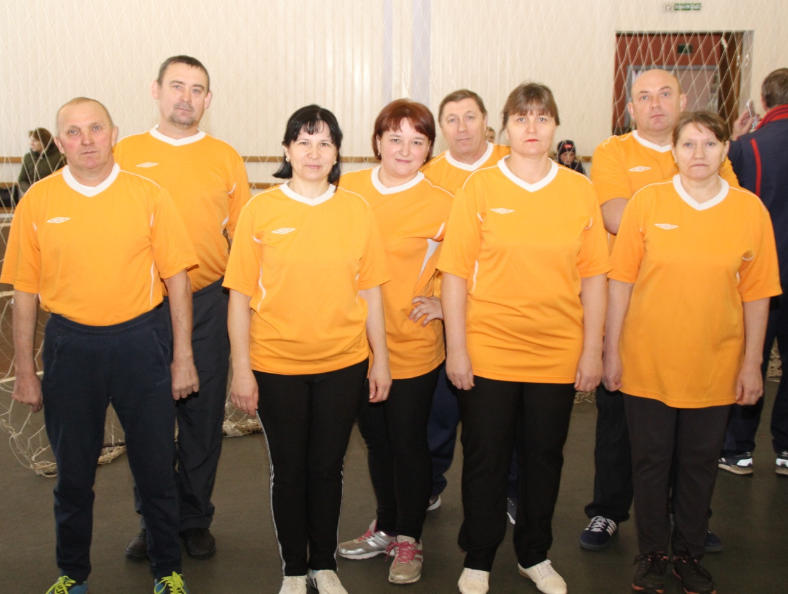
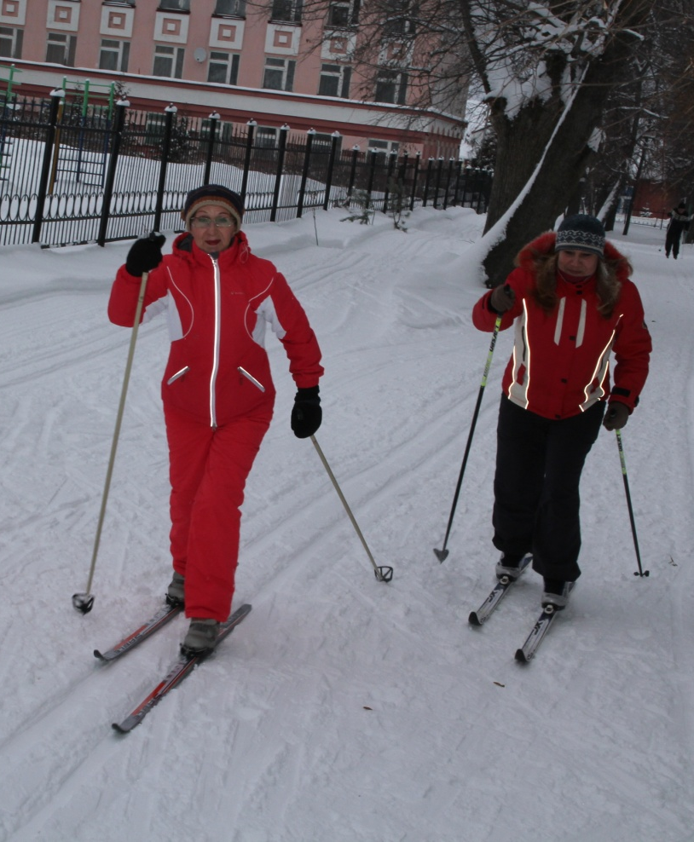
Сдача нормативов
ВФСК «ГТО»

Slide 22
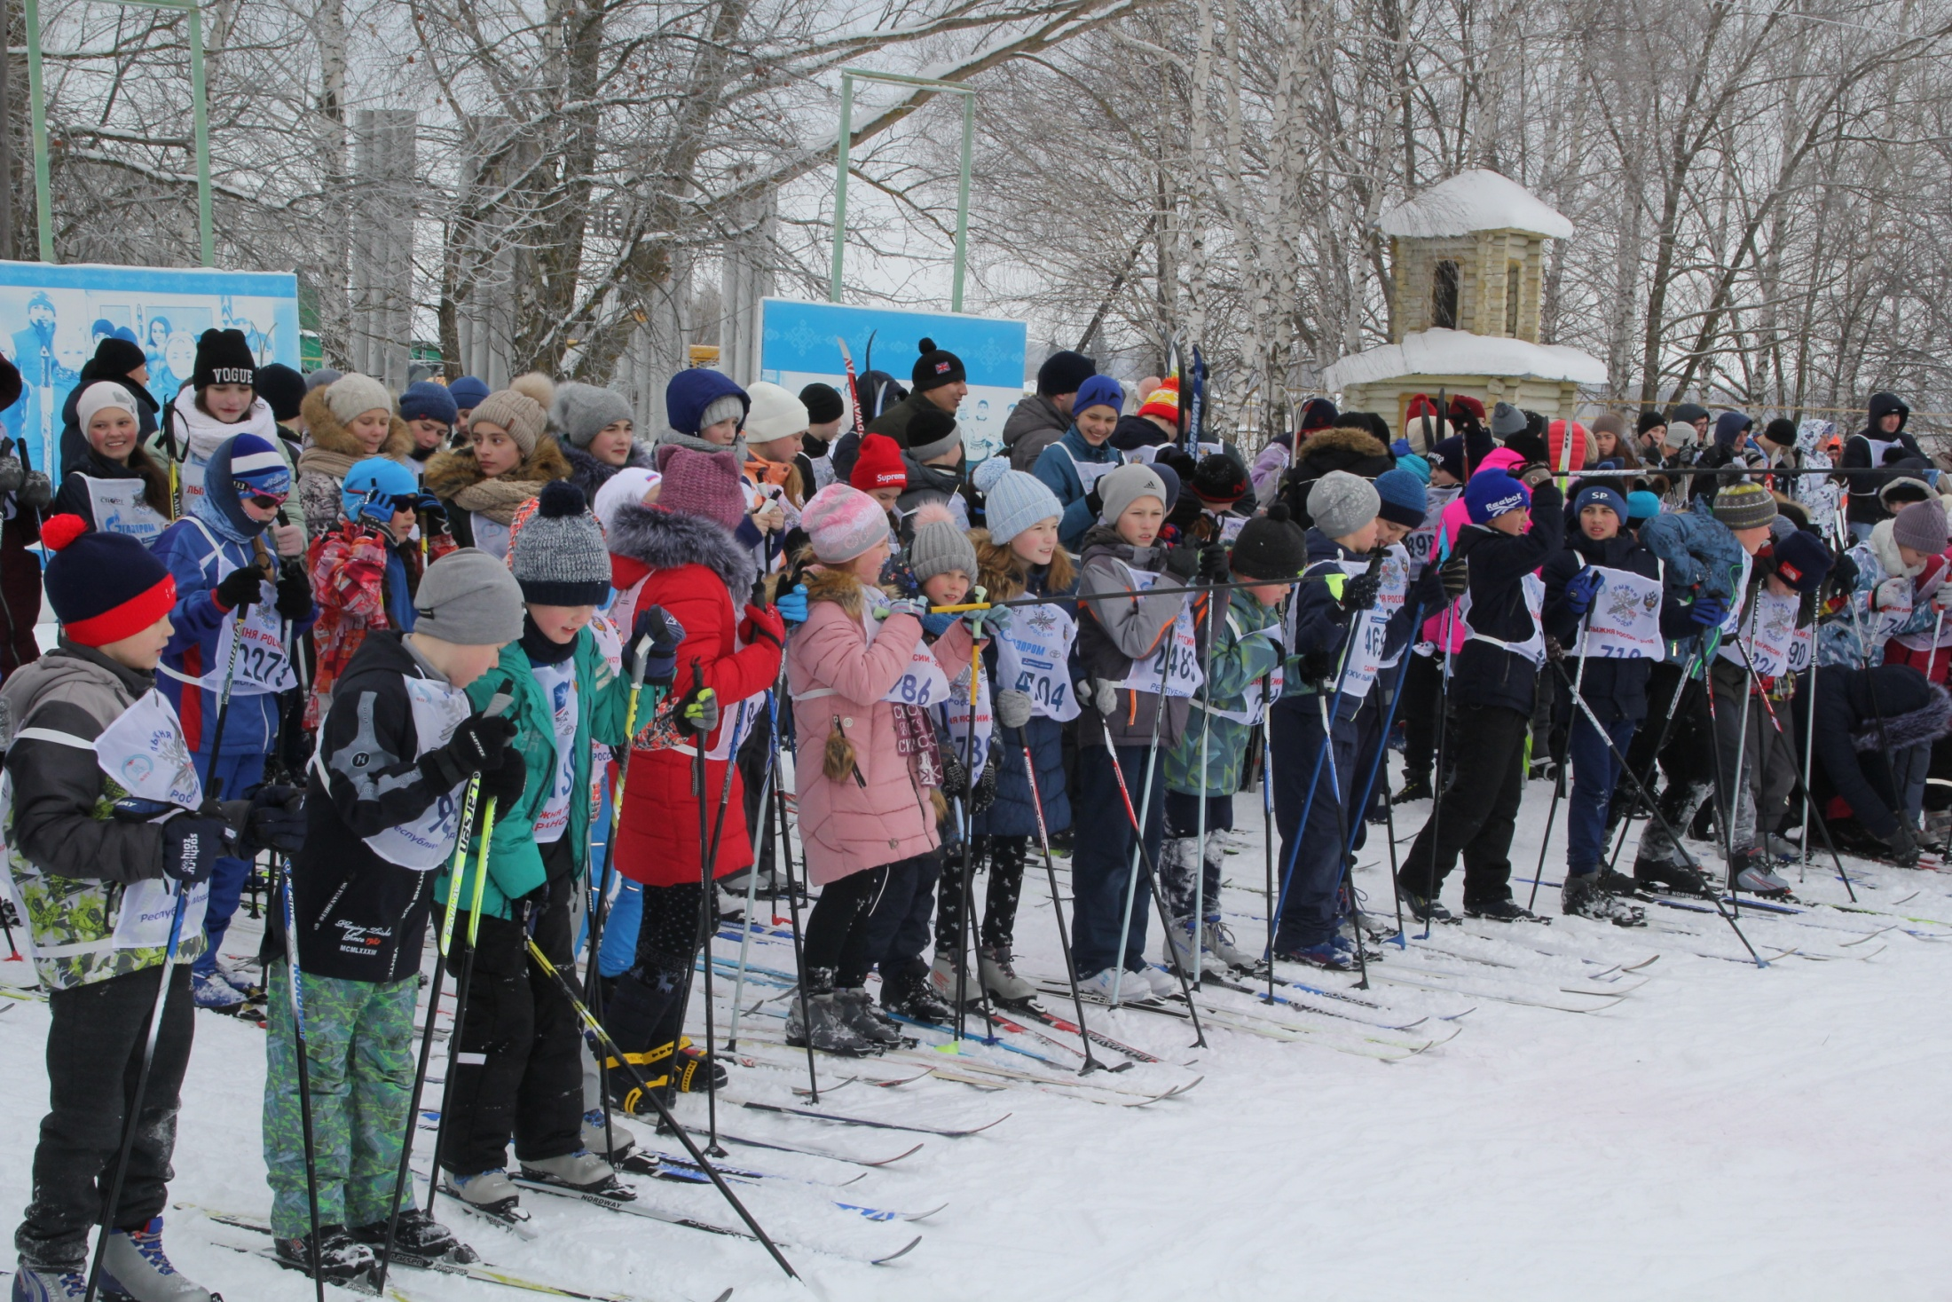
Сдача нормативов
ВФСК «ГТО»

Slide 23
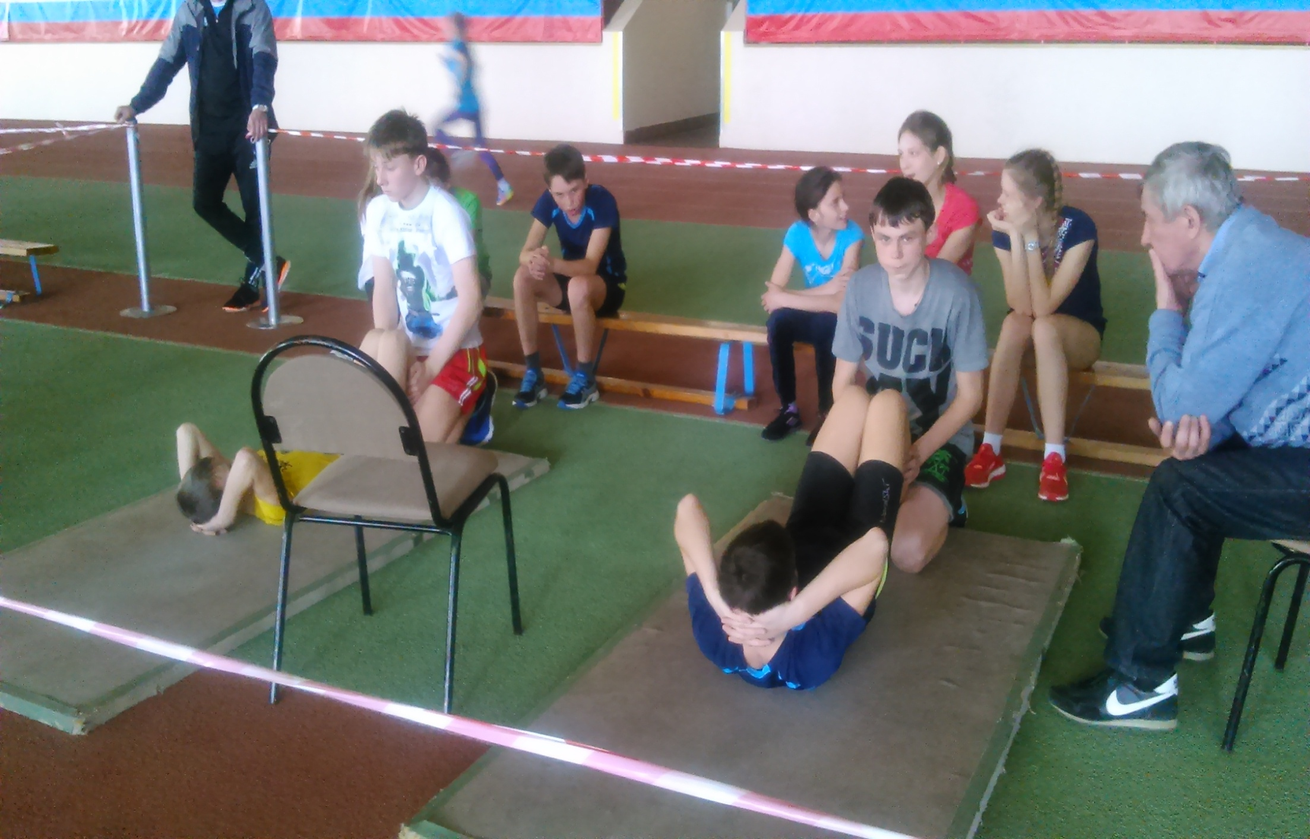
Сдача нормативов
ВФСК «ГТО»

Slide 24
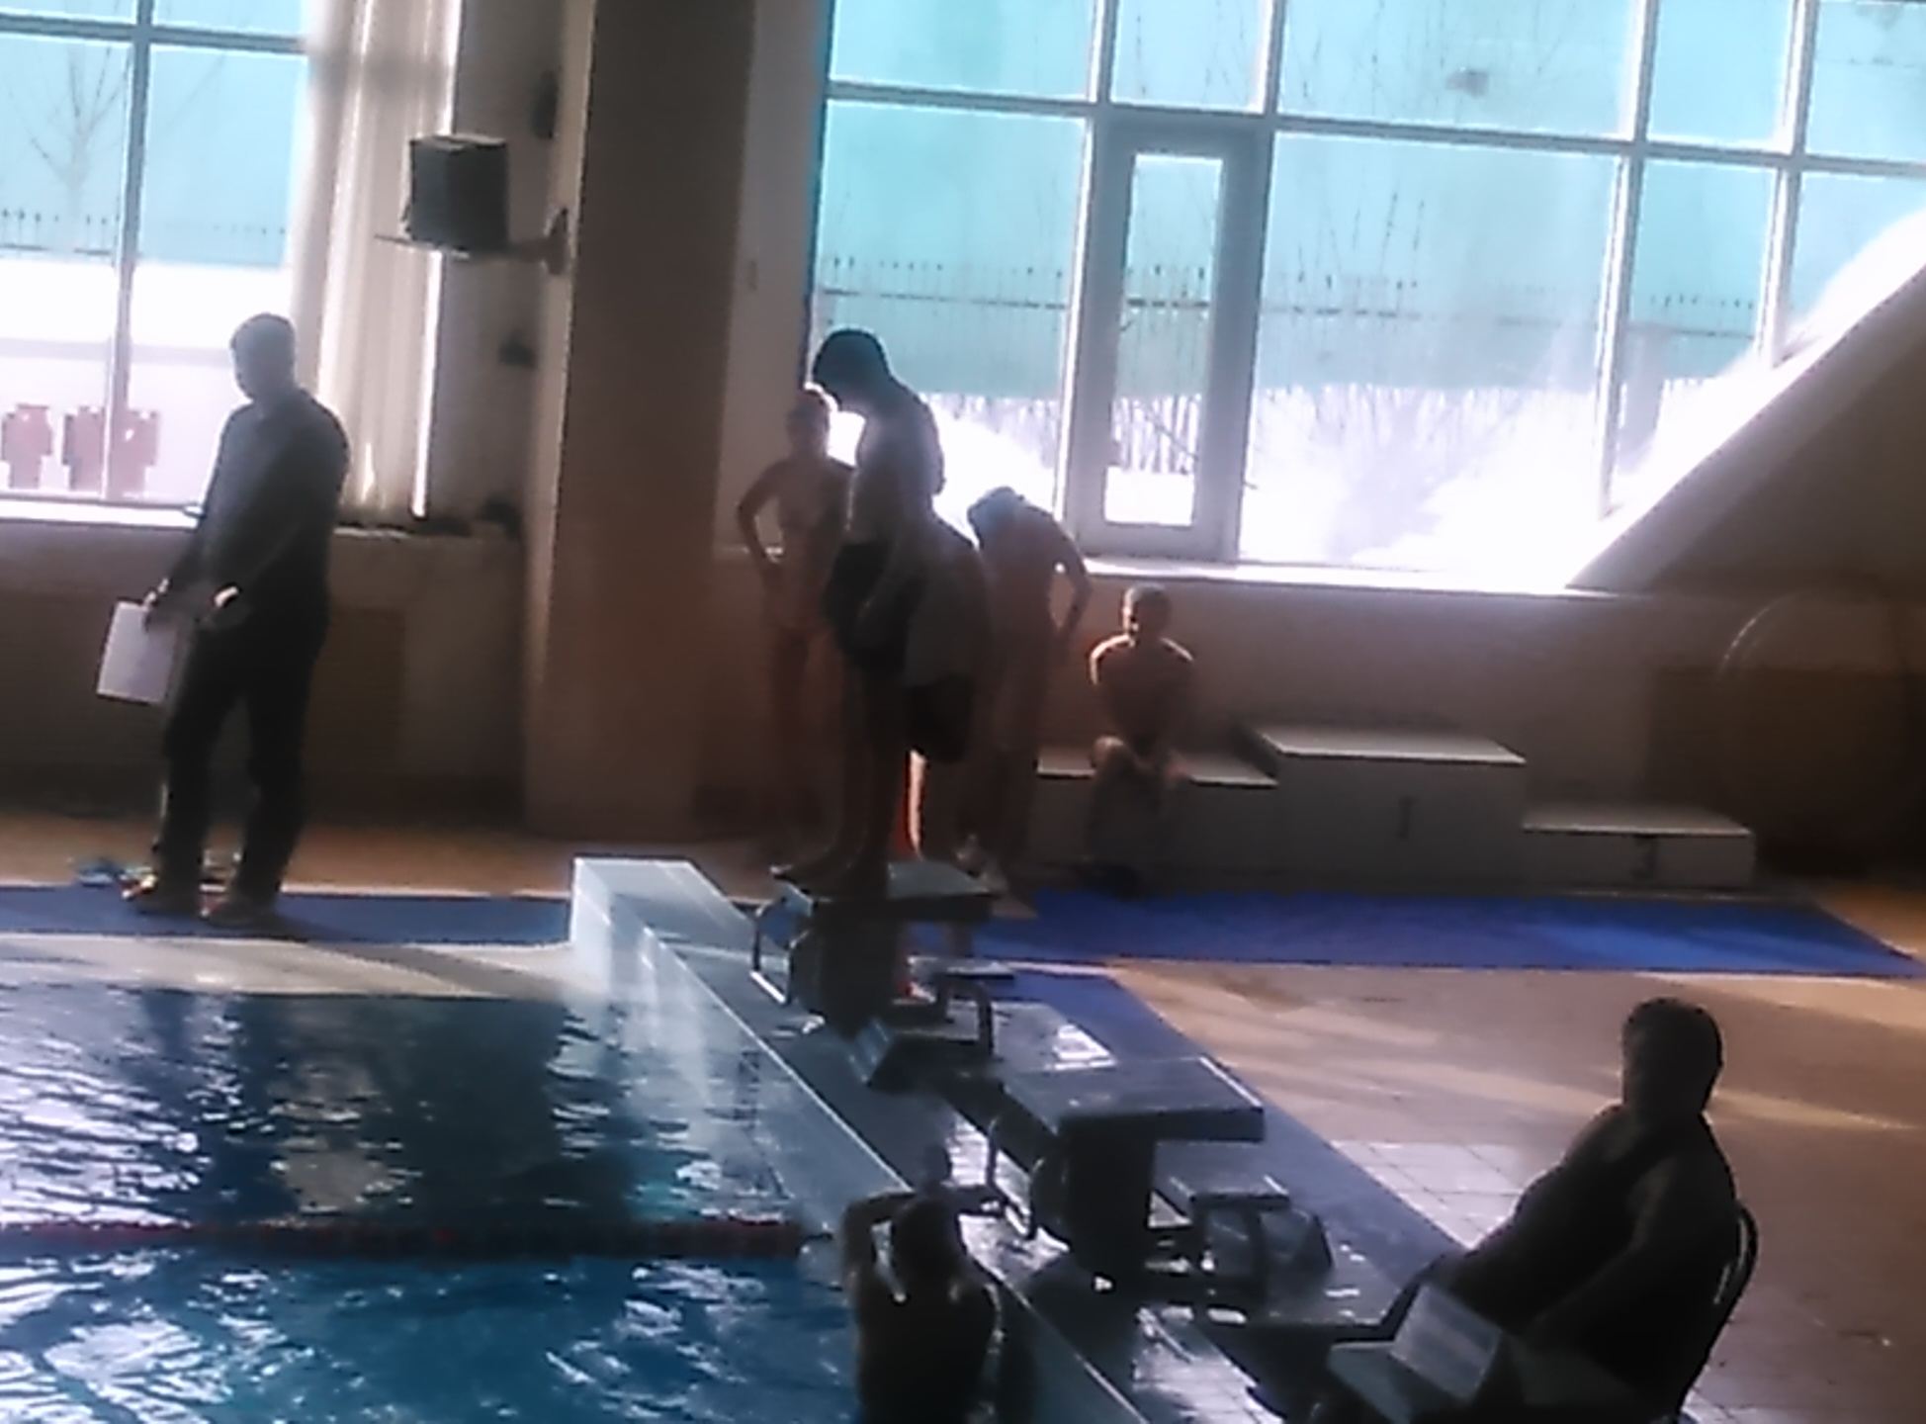
Сдача нормативов
ВФСК «ГТО»

Slide 25
